Slide 1



Slide 2
PROGRAMA JUDICIAL DE CONCILIAÇÃO PARA REMOÇÃO E REASSENTAMENTO
HUMANIZADOS DE FAMÍLIAS DO ANEL RODOVIÁRIO E BR-381
6ª Reunião do Conselho Executivo
3 de outubro de 2017

Slide 3
Esclarecimentos a serem realizados pela URBEL sobre os processos de determinadas famílias citadas na 4ª Reunião do Conselho Executivo;
Esclarecimentos a serem realizados pela URBEL sobre os processos de determinadas famílias citadas na 4ª Reunião do Conselho Executivo;
AGENDA
Processos para encaminhamento, solicitados pelo DNIT
Processos para encaminhamento, solicitados pela URBEL
Processos para esclarecimentos pela URBEL, relativos à 4ª Reunião do COE
Orientações e procedimentos, solicitados pela URBEL
Esclarecimentos, solicitados pelo CMAR
Pauta livre

Slide 4
Esclarecimentos a serem realizados pela URBEL sobre os processos de determinadas famílias citadas na 4ª Reunião do Conselho Executivo;
Esclarecimentos a serem realizados pela URBEL sobre os processos de determinadas famílias citadas na 4ª Reunião do Conselho Executivo;
AGENDA
Processos para encaminhamento, solicitados pelo DNIT
Processos para encaminhamento, solicitados pela URBEL
Processos para esclarecimentos pela URBEL, relativos à 4ª Reunião do COE
Orientações e procedimentos, solicitados pela URBEL
Esclarecimentos, solicitados pelo CMAR
Pauta livre

Slide 5
Esclarecimentos a serem realizados pela URBEL sobre os processos de determinadas famílias citadas na 4ª Reunião do Conselho Executivo;
Esclarecimentos a serem realizados pela URBEL sobre os processos de determinadas famílias citadas na 4ª Reunião do Conselho Executivo;
AGENDA
Processos para encaminhamento, solicitados pelo DNIT
Processos para encaminhamento, solicitados pela URBEL
Processos para esclarecimentos pela URBEL, relativos à 4ª Reunião do COE
Orientações e procedimentos, solicitados pela URBEL
Esclarecimentos, solicitados pelo CMAR
Pauta livre

Slide 6
Esclarecimentos a serem realizados pela URBEL sobre os processos de determinadas famílias citadas na 4ª Reunião do Conselho Executivo;
Esclarecimentos a serem realizados pela URBEL sobre os processos de determinadas famílias citadas na 4ª Reunião do Conselho Executivo;
Status do reassentamento

Slide 7
Esclarecimentos a serem realizados pela URBEL sobre os processos de determinadas famílias citadas na 4ª Reunião do Conselho Executivo;
Esclarecimentos a serem realizados pela URBEL sobre os processos de determinadas famílias citadas na 4ª Reunião do Conselho Executivo;

Slide 8
Esclarecimentos a serem realizados pela URBEL sobre os processos de determinadas famílias citadas na 4ª Reunião do Conselho Executivo;
Esclarecimentos a serem realizados pela URBEL sobre os processos de determinadas famílias citadas na 4ª Reunião do Conselho Executivo;
AGENDA
Processos para encaminhamento, solicitados pelo DNIT
Processos para encaminhamento, solicitados pela URBEL
Processos para esclarecimentos pela URBEL, relativos à 4ª Reunião do COE
Orientações e procedimentos, solicitados pela URBEL
Esclarecimentos, solicitados pelo CMAR
Pauta livre

Slide 9
Esclarecimentos a serem realizados pela URBEL sobre os processos de determinadas famílias citadas na 4ª Reunião do Conselho Executivo;
Esclarecimentos a serem realizados pela URBEL sobre os processos de determinadas famílias citadas na 4ª Reunião do Conselho Executivo;
AGENDA
Processos para encaminhamento, solicitados pelo DNIT
Processos para encaminhamento, solicitados pela URBEL
Processos para esclarecimentos pela URBEL, relativos à 4ª Reunião do COE
Orientações e procedimentos, solicitados pela URBEL
Esclarecimentos, solicitados pelo CMAR
Pauta livre

Slide 10
Esclarecimentos a serem realizados pela URBEL sobre os processos de determinadas famílias citadas na 4ª Reunião do Conselho Executivo;
Esclarecimentos a serem realizados pela URBEL sobre os processos de determinadas famílias citadas na 4ª Reunião do Conselho Executivo;
AGENDA
Processos para encaminhamento, solicitados pelo DNIT
Processos para encaminhamento, solicitados pela URBEL
Processos para esclarecimentos pela URBEL, relativos à 4ª Reunião do COE
Orientações e procedimentos, solicitados pela URBEL
Esclarecimentos, solicitados pelo CMAR
Pauta livre

Slide 11
CMAR
Banco de Imóveis;
Equipamentos para o CMAR;
Horário de permanência na sala designada para o CMAR.

Slide 12
Esclarecimentos a serem realizados pela URBEL sobre os processos de determinadas famílias citadas na 4ª Reunião do Conselho Executivo;
Esclarecimentos a serem realizados pela URBEL sobre os processos de determinadas famílias citadas na 4ª Reunião do Conselho Executivo;
AGENDA
Processos para encaminhamento, solicitados pelo DNIT
Processos para encaminhamento, solicitados pela URBEL
Processos para esclarecimentos pela URBEL, relativos à 4ª Reunião do COE
Orientações e procedimentos, solicitados pela URBEL
Esclarecimentos, solicitados pelo CMAR
Pauta livre

Slide 13
PLANO DE COMUNICAÇÃO INSTITUCIONAL
Ações de comunicação institucional que ajudem a viabilizar o reassentamento de 264 famílias com o menor risco possível de conflitos pela intermediação entre os diversos atores/players do Programa.
A proposta acompanha as macroetapas e o cronograma, constantes no Plano de Providências nº 01/2017

Slide 14
OBJETIVO
Passar ao público-alvo, ou seja, àquelas famílias que serão reassentadas, informações que permitam que o processo ocorra da maneira mais segura e proveitosa possível para todas as partes envolvidas.
REFERÊNCIA
Foi usado como base o estudo Mídia e Favela, Comunicação e Democracia nas Favelas e Espaços Populares: Levantamento de Mídia Alternativa.

Slide 15
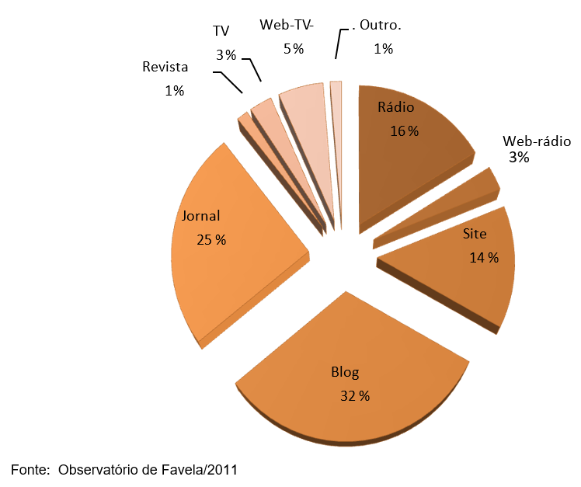
ESTUDO
As ações de comunicação institucional partem das constatações de um estudo que identificou 104 veículos de comunicação, presentes em favelas e espaços populares da Região Metropolitana do RJ.
Entre os tipos de veículos mais comuns identificados pelo levantamento estão os blogs (23), seguidos de jornais impressos (18) e rádios (12). Dos 73 que responderam ao questionário, 39 são veículos de Internet (blogs, sites, web-TVs, web-rádios etc.).

Slide 16
AÇÕES
Reformulação do site institucional;
Criação de uma “sala do reassentado”;
Criação de eventos/reuniões periódicos para explicações primárias sobre o andamento do programa;
Criação de um jornal impresso;
Acompanhamento e registro de matérias e fotos/vídeos das etapas como a “seleção preliminar de imóveis prospectados” e “vistoria dos imóveis selecionados”;

Slide 17
AÇÕES
Esclarecimento de dúvidas por meio de reuniões, simulações, vídeos explicativos, reportagens e material impresso: fundamental para que os participantes do programa e as comunidades em geral percebam uma atitude séria e de comprometimento por parte dos órgãos envolvidos;
Fomento de cursos de interesse coletivo. Tais atividades podem ser criadas com a participação de parceiros, tais como Cemig, Copasa e demais empresas responsáveis pelos serviços públicos;

Slide 18
AÇÕES
Criação de mutirões em diversas datas em que serão explicadas informações-chaves do Programa. É necessário que os reassentados compreendam tudo para que não voltem atrás nas decisões. Registro dos mutirões, depoimentos dos envolvidos a serem publicados no site e jornal;
Os mutirões acima vão ser prévia da audiência pública, que deve ser realizada em um contexto de evento de maior porte, com a presença de todos os parceiros e famílias a serem reassentadas. Registro e fotos para divulgação;
a criação de uma pauta para divulgar nos grandes meios deverá ser avaliada e, caso julgada conveniente, serão fornecidos os subsídios e informações às assessorias.

Slide 19
AÇÕES
As etapas do reassentamento representam a materialização do Programa e geram bons depoimentos e casos a serem registrados e publicados no site e jornal impresso;
Articulação com todos os parceiros a fim de mitigar conflitos e promover maior divulgação das ações do Programa. Todas as matérias, fotos e vídeos podem ser disponibilizados nos sites dos parceiros e demais mídias veiculadas por eles.

Slide 20
MOBILIZAÇÃO DO PÚBLICO A SER REASSENTADO
A mobilização poderá ser feita de várias formas, incluindo sempre a estrutura das comunidades. As associações podem ser parceiras e garantir o acesso às informações como data de encontros, eventos etc.;
Poderão ser usados igrejas, escolas, comércios, centros de atendimento social e de saúde para distribuição de material impresso;
Presidentes das associações de moradores e líderes comunitários podem formar grupos no Whatsapp para repassar as informações e trocar ideias com os reassentados.

Slide 21


Apoio
Parceiros
Realização

